Slide 1



Factores asociados a la frecuencia de consumo de cigarros electrónicos utilizando modelos censurados binomiales con STATA 15
Luis Zavala
Paula Lozano
Edna Arillo
Daniela Sarahí Gutierrez
James Hardin
James F. Thrasher

Slide 2
El cigarro electrónico en México
Prohibida su venta, distribución y marketing desde 2008
Más de 5 millones de mexicanos (5.9%) de 12 a 65 años han experimentado el consumo de cigarro electrónico.
975 mil mexicanos usan actualmente el cigarro electrónico.
El 19% de los fumadores actuales de tabaco han experimentado alguna vez el uso del cigarro electrónico en comparación al 3.2% de los no fumadores.
El 6.2% de las mujeres fumadoras y el 4.2% de los hombres fumadores consumen cigarro electrónico en la actualidad.
ENA: Encuesta Nacional de Adicciones (El 2016 cambia de nombre a Encuesta Nacional de Consumo de Drogas, Alcohol y Tabaco –ENCODAT-

Slide 3
Contexto y estudios previos del estudio base
Se encuestaron estudiantes (12-13 años) de 60 escuelas públicas de secundaria en la Ciudad de México, Guadalajara y Monterrey.
Preguntas sobre uso de tabaco, alcohol, drogas y cigarro electrónico
Medición basal: 2015.
Medición de seguimiento: 2016
(n=6536 estudiantes con seguimiento, 2981 con solo medición 1 y 2179 con solo medición 2)

Slide 4

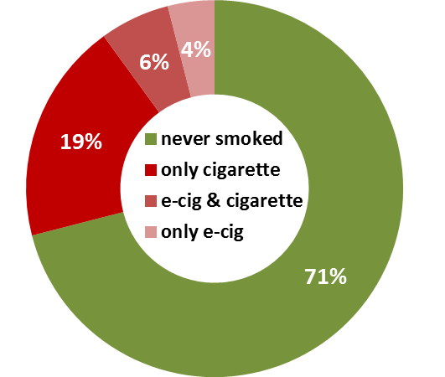


Iniciación en el uso de cigarro electrónico y cigarros combustibles:
Cohorte de estudiantes de secundaria en México, 2015
Iniciación de uso de cigarros electrónicos en adolescentes (12.5 años) fue del 10%
Experimentar cigarro electrónico se asocio con ser hombre, percibir que los cigarros electrónicos son más seguros en comparación a los cigarros combustibles. Tener acceso a internet en su cuarto y la exposición a publicidad en internet.
N=10,068
Thrasher JF et al. Journal of Adolescent Health. 58: 358-365. 2016.

Slide 5
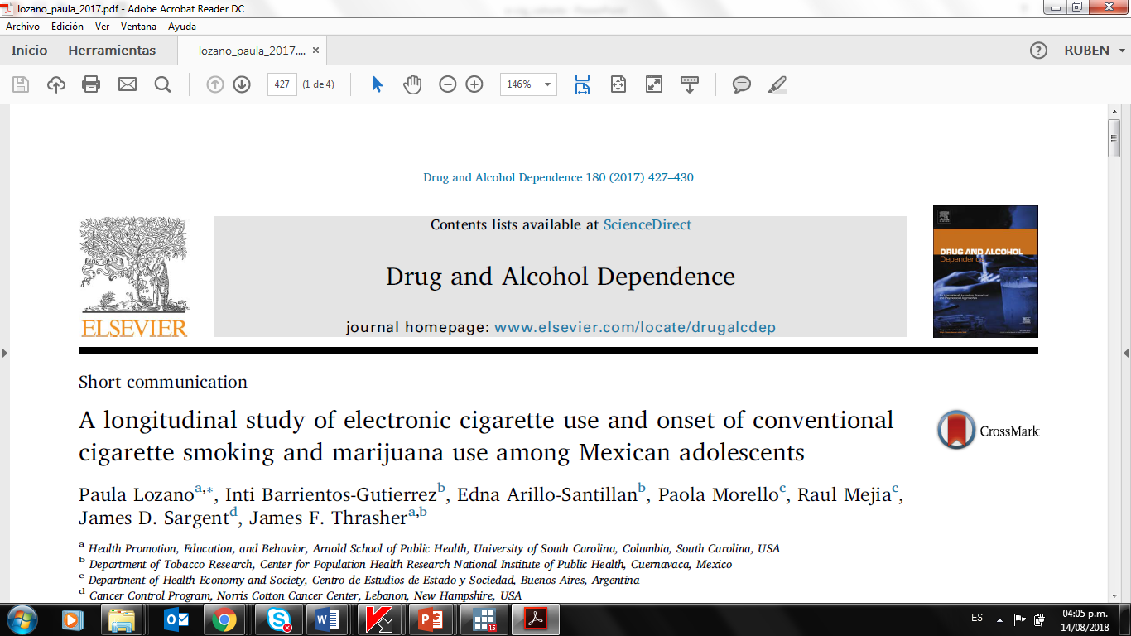
Asociación entre iniciación de cigarro electrónico en 2015 e iniciación de cigarros combustibles en el 2016
Asociación entre iniciación de cigarro electrónico en 2015 y uso de marihuana en el 2016
Lozano P et al. Drug and Alcohol Dependence. 180: 427-430. 2017.
Notes:
Encontramos que los estudiantes que habían probado e-cigs (y no cigarros comunes) en la medición 1, tenían más probabilidades de probar cigarros comunes, 20 meses después.

Slide 6
Resultados preliminares

Slide 7
Resultados preliminares

Slide 8
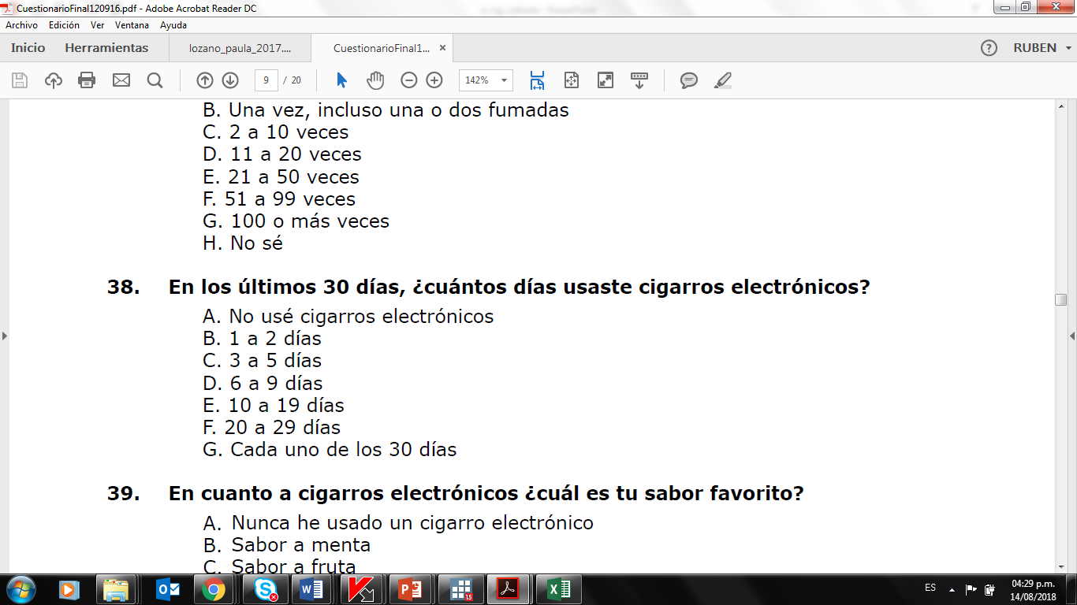
Pregunta para evaluar frecuencia de consumo de cigarro electrónico
1 a 2 días | 636 | 58.9%
3 a 5 días | 155 | 14.4%
6 a 9 días | 84 | 7.8%
10 a 19 días | 76 | 7.0%
20 a 29 | 58 | 5.4%
Todos los días | 71 | 6.6%
Total | 1080

Slide 9
Se generaron 3 categorías de acuerdo a la revisión de la literatura*:
1 a 2 días | 636 | 7.31%
3 a 9 días | 239 | 1.78%
10 a 30 días | 205 | 0.97%
Total | 1080 | 0.87%
Lee JA, Lee S, Cho H-J. The Relation between Frequency of E-Cigarette Use and Frequency and Intensity of Cigarette Smoking among South Korean Adolescents. Int J Environ Res Public Health [Internet]. 2017 Mar;14(3). Available from: https://www.ncbi.nlm.nih.gov/pmc/articles/PMC536914

Slide 10
Modelo Multinomial . Frecuencia de uso de cigarro electrónico en el último mes (n=964)
mlogit ecig_3 sexo2 fas i.drink i.smk_status drugs_use fas techno_index sen_seeking i.emarketing ecig_family_2 i.ecig_friends_3 i.ecig_approval i.flavor_ecig2 i.con_nic, cluster (escuelaADO) base (0) rrr
Reference level: 1 to 2 days
 | 3-9 dias |  |  | 10 or more days
 | RM | IC 95% |  | RM | IC 95%
Sex
Mujer | 1.00 |  |  | 1.00
Hombre | 2.21 | 1.59 | 3.08 | 3.08 | 2.08 | 4.55
Uso de droga
No | 1.00 |  |  | 1.00
Si | 1.13 | 0.70 | 1.81 | 1.86 | 1.15 | 3.03
Uso de cigarro electrónico por familiares
No | 1.00 |  |  | 1.00
Si | 1.15 | 0.79 | 1.69 | 1.61 | 1.07 | 2.40
Aprobación social
Desaprueba | 1.00
Ni aprueba ni desaprueba | 1.38 | 0.94 | 2.04 | 1.25 | 0.74 | 2.14
Aprueba | 1.79 | 1.18 | 2.69 | 1.78 | 0.92 | 3.47
No sabe | 1.11 | 0.75 | 1.64 | 1.38 | 0.75 | 2.53
El modelo se ajustó además por consumo de tabaco, alcohol, tecnofilia, índice de bienestar, exposición a publicidad en internet, uso de cigarro electrónico por amigos, saborizante y tipos de líquidos con nicotina, sin nicotina u otros. Resultados Preliminares

Slide 11
Especificación del modelo: binireg out3 out4 sexo2 covariables, n(30) eform cluster(escuelaADO) nolog
Factores que se asocian a una mayor frecuencia de consumo de cigarro electrónico (n=964). Modelo binomial para distribuciones truncadas
Sexo
Mujer | 1.00
Hombre | 1.90 | 1.50 | 2.39
Uso de drogas ilegales en el último año
No | 1.00
SI | 1.51 | 1.12 | 2.03
Uso de cigarro electrónico por familiares
No | 1.00
Si | 1.36 | 1.04 | 1.78
Aprobación social
Desaprueban | 1.00
Ni aprueban ni desaprueban | 1.07 | 0.75 | 1.53
Aprueban | 1.51 | 1.00 | 2.27
No saben | 1.12 | 0.74 | 1.70
El modelo se ajustó además por consumo de tabaco, alcohol, tecnofilia, índice de bienestar, exposición a publicidad en internet, uso de cigarro electrónico por amigos, saborizante y tipos de líquidos con nicotina, sin nicotina u otros. Resultados Preliminares

Slide 12
Generación de la variables dependiente para los modelos binomiales censurados con distribución truncada
*a = 1 significa número de días de uso de cigarro electrónico es igual a un número en {1,2}
*a = 2 significa número de días de uso de cigarro electrónico es igual a un número en {3,4,5}
*a = 3 significa número de días de uso de cigarro electrónico es igual a un número en {6,7,8,9}
*a = 4 significa número de días de uso de cigarro electrónico es igual a un número en {10,11,12,13,14,15,16,17,18,19}
*a = 5 significa número de días de uso de cigarro electrónico es igual a un número en {20,21,22,23,24,25,26,27,28,29}
*a = 6 significa número de días de uso de cigarro electrónico es igual a un número en {30}

Slide 13
Se crean las nuevas variables dependientes
gen out3 = 1
replace out3 = 3 if a==2
replace out3 = 6 if a==3
replace out3 = 10 if a==4
replace out3 = 20 if a==5
replace out3 = 30 if a==6
gen out4 = 2
replace out4 = 5 if a==2
replace out4 = 9 if a==3
replace out4 = 19 if a==4
replace out4 = 29 if a==5
replace out4 = 30 if a==6
Las variables dependientes para el modelo deben ser 0 <= y1 <= y2 <= n

Slide 14
binireg y1 y2 [covariables], n(30) eform cluster(escuelaADO)
Factores que se asocian a una mayor frecuencia de consumo de cigarro electrónico (n=964). Modelo binomial censurados para distribuciones truncadas
Sexo
Mujer | 1.00
Hombre | 1.90 | 1.50 | 2.39
Uso de drogas ilegales en el último año
No | 1.00
SI | 1.51 | 1.12 | 2.03
Uso de cigarro electrónico por familiares
No | 1.00
Si | 1.36 | 1.04 | 1.78
Aprobación social
Desaprueban | 1.00
Ni aprueban ni desaprueban | 1.07 | 0.75 | 1.53
Aprueban | 1.51 | 1.00 | 2.27
No saben | 1.12 | 0.74 | 1.70
El modelo se ajustó además por consumo de tabaco, alcohol, tecnofilia, índice de bienestar, exposición a publicidad en internet, uso de cigarro electrónico por amigos, saborizante y tipos de líquidos con nicotina, sin nicotina u otros

Slide 15
Conclusión
Los modelos binomiales con distribuciones truncadas presentan resultados consistentes y de más fácil interpretación en comparación a los multinomiales.
Siguientes pasos evaluación de los modelos, realizar modelos Poisson y Poisson Generalizados para distribuciones truncadas como análisis de sensibilidad

